Slide 1
Черилова Ксения Алексеевна, МБДОУ № 50

Slide 2
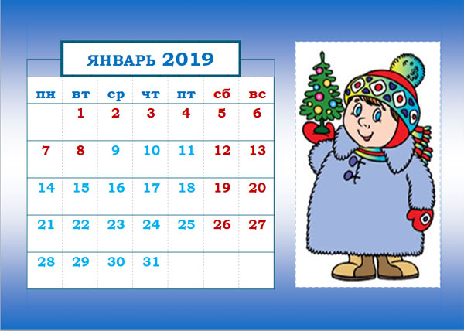
Хохлова Олеся Сергеевна, МБДОУ № 1

Slide 3
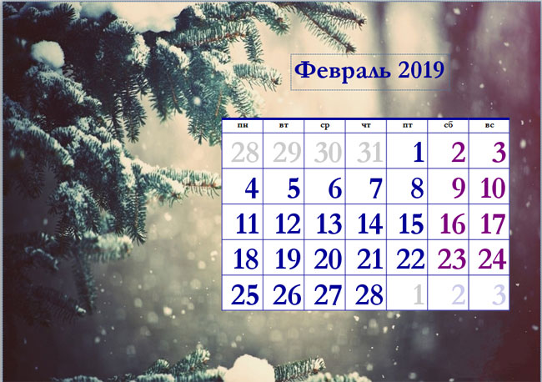
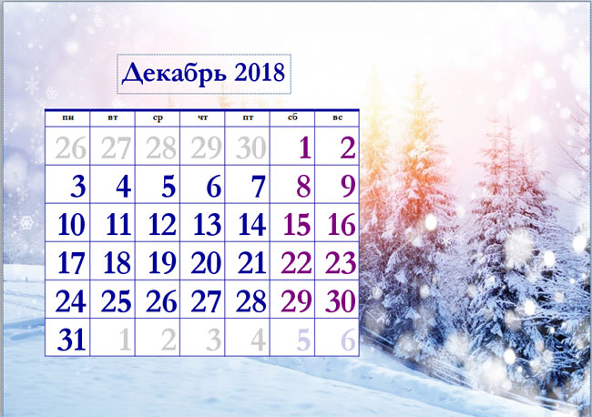
Шаройкина Людмила Анатольевна, МБДОУ № 1

Slide 4
Бреславцева Татьяна Михайловна, МБДОУ № 1

Slide 5
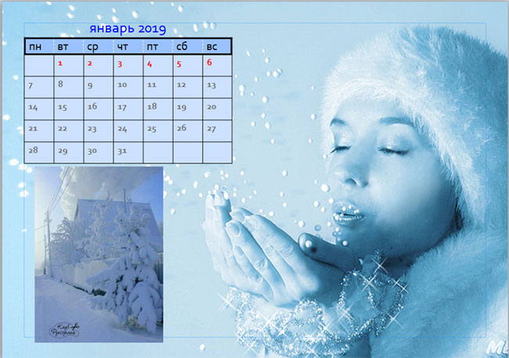
Шалыт Юлия Александровна, МБДОУ № 79

Slide 6
Коробейникова Любовь Григорьевна, МБДОУ № 1

Slide 7
Тарасова Ирина Викторовна, МБДОУ № 12

Slide 8
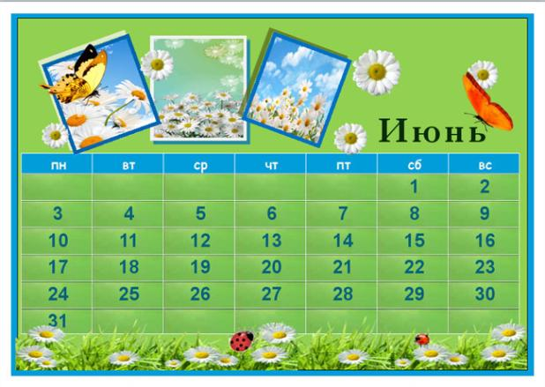
Тарасова Ирина Викторовна, МБДОУ № 12

Slide 9
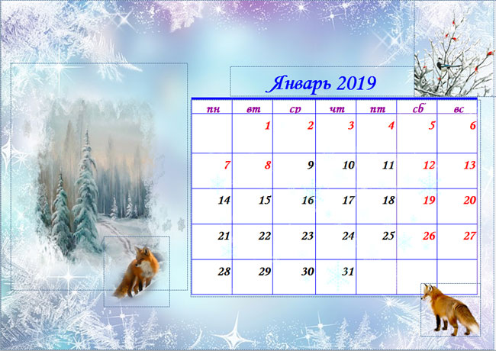
Афанасьева Валентина Викторовна, МБДОУ № 1

Slide 10
Афанасьева Валентина Викторовна, МБДОУ № 1

Slide 11
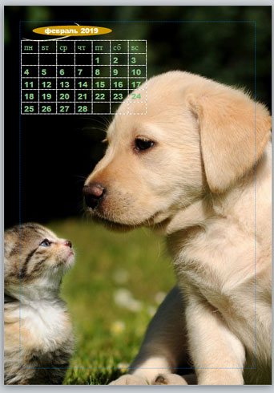
Яковлева Наталья Викторовна, МБДОУ № 212

Slide 12
Яковлева Наталья Викторовна, МБДОУ № 212

Slide 13
Школа «IT» - 2 год
Создание и обработка рисунков
в редакторе векторной графики
«Inkscape»
Копылова Татьяна Владимировна,
методист МКУ КИМЦ

Slide 14
Векторная графика
Способ представления объектов и изображений в компьютерной графике, основанный на математическом описании элементарных геометрических объектов, обычно называемых примитивами,
таких как: точки, линии, сплайны, кривые Безье, круги и окружности, многоугольники.

Slide 15
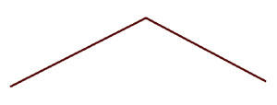
Векторная графика
1. Основным объектом векторной графики является линия. В некоторых редакторах ее называют кривой (curve) или контуром (path). При этом прямая (line) рассматривается как частный случай кривой.
2. Каждый векторный контур может иметь две или более опорных точек (узлов). В некоторых редакторах их называют узлами (nodes).

Slide 16
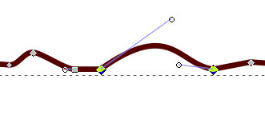
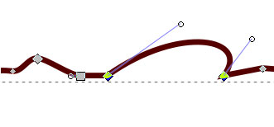
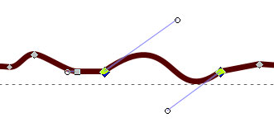
Векторная графика
3. Элемент векторного контура, заключенный между двумя опорными точками (узлами), называется сегментом векторного контура.
Форму векторного контура изменяют перемещением опорных точек (узлов), изменением их свойств, добавлением новых опорных точек или удалением части опорных точек векторного контура.

Slide 17
Векторная графика
4. Векторный контур может быть открытым или замкнутым.
Если последняя опорная точка (узел) векторного контура одновременно является и его первой точкой (простого геометрического совпадения этих точек недостаточно), то векторный контур считается замкнутым. В противном случае он открыт.
5. Векторный контур является элементарным графическим объектом. Из контуров можно создавать новые объекты или их группы. С несколькими контурами можно выполнить операции группирования, комбинирования и объединения.

Slide 18
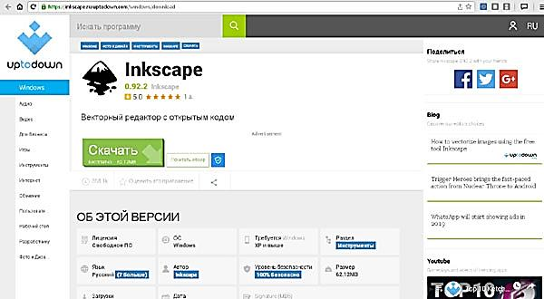
Редактор векторной графики «Inkscape»
Свободно распространяемый векторный графический редактор, удобен для создания как художественных, так и технических иллюстраций.
Программу можно скачать с сайта
https://inkscape.ru.uptodown.com/windows/download

Slide 19
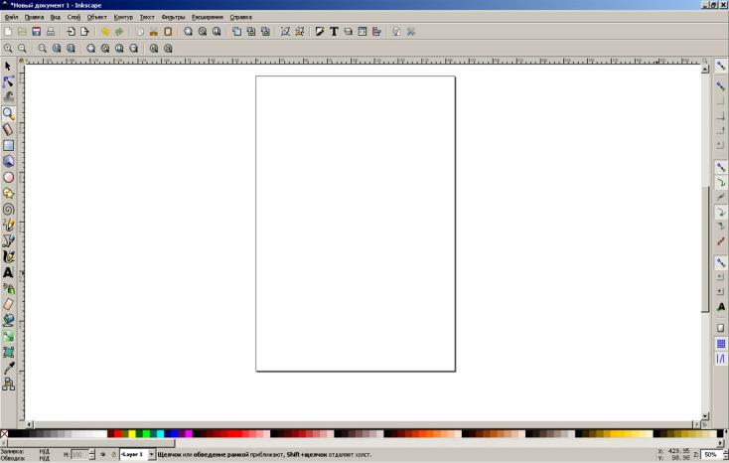
Интерфейс программы
1.Главное меню 2.Панель инструментов 3.Контекстная панель управления 4.Разметка, линейки, направляющие и сетки
5.Панель параметров прилипания
1
2
4
5
3
6
7
8
9
6.Окно инструментов 7. Холст 8.Палитра 9.Строка состояния

Slide 20
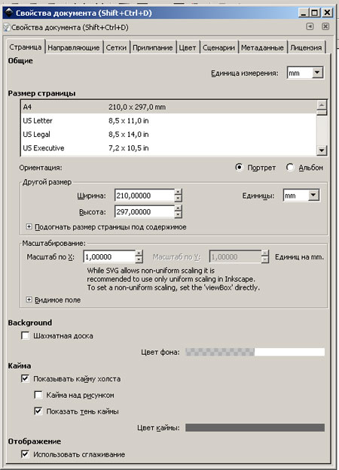
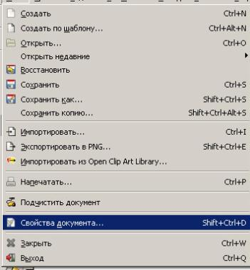
Главное меню
Главное меню Inkscape содержит основные функции работы с программой: работа с файлами, функции редактирования и просмотра, функции редактора работы с текстом, фильтрами, объектами и контурами, дополнения и справку.

Slide 21
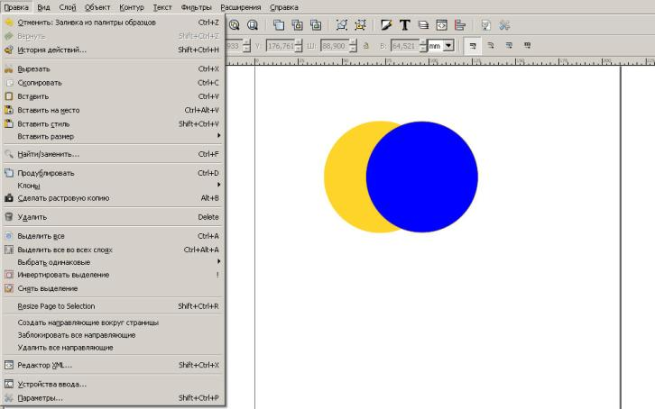
Главное меню

Slide 22
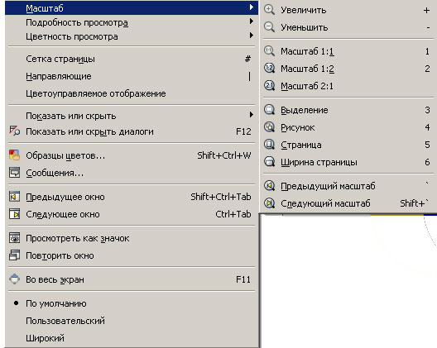
Главное меню

Slide 23
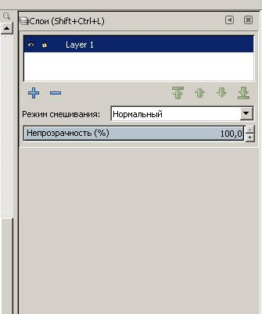
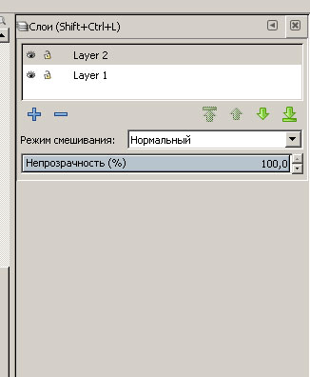
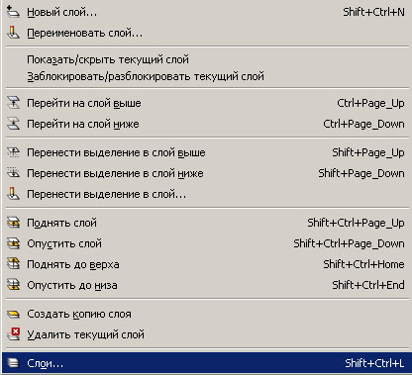
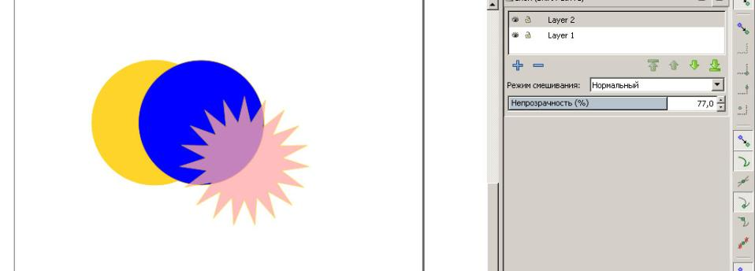
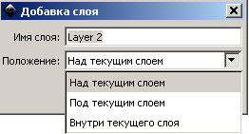
Главное меню

Slide 24
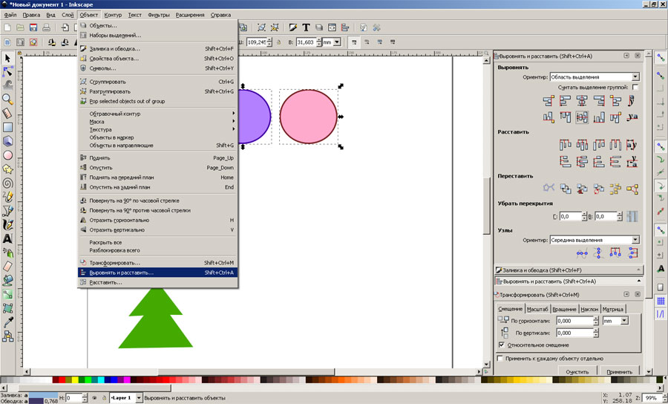
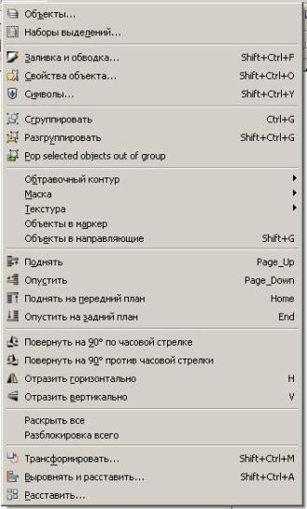
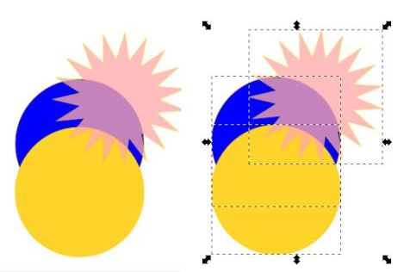
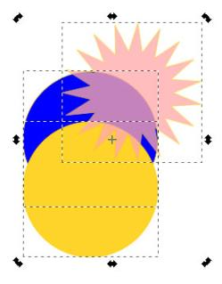
Главное меню
Перед тем, как применить к объекту какое-либо действие, объект необходимо выделить. По контуру появятся двойные стрелочки, потянув за которые можно объект трансформировать.
Выравнивание

Slide 25
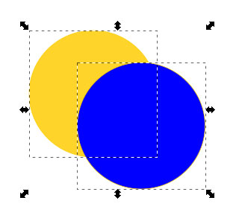
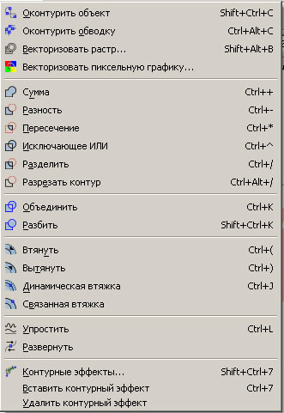
Главное меню

Slide 26
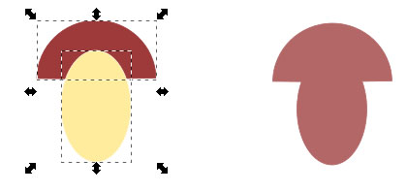
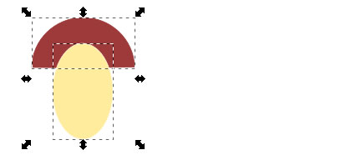
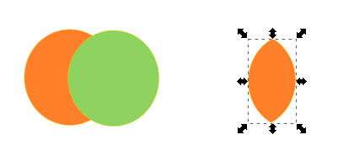
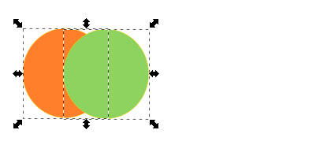
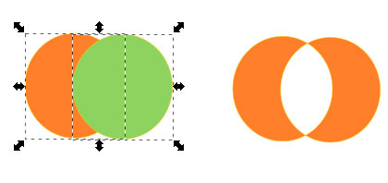
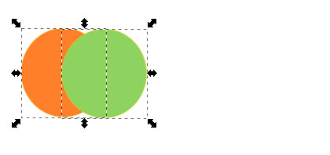
Операции с контурами
Сумма
Пересечение
Исключающее ИЛИ
Объединить

Slide 27
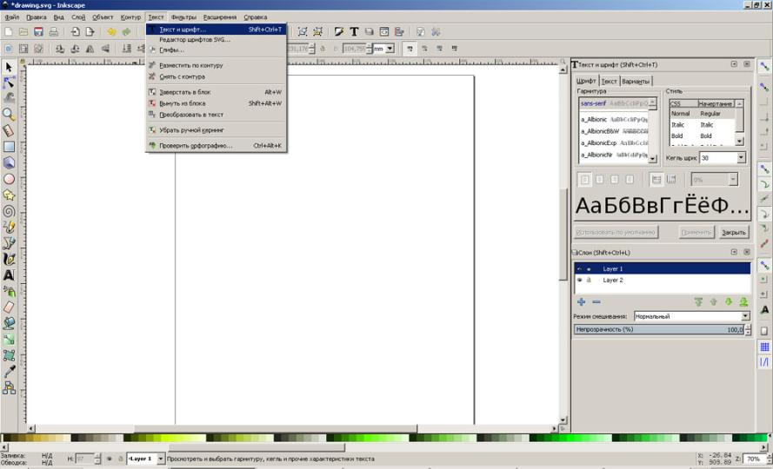
Главное меню

Slide 28
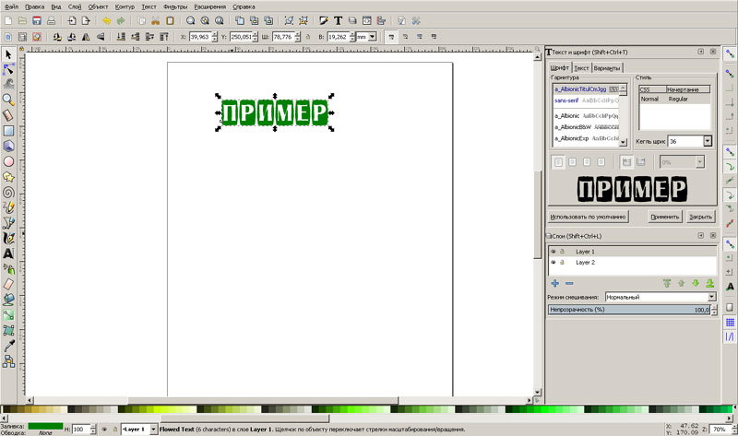
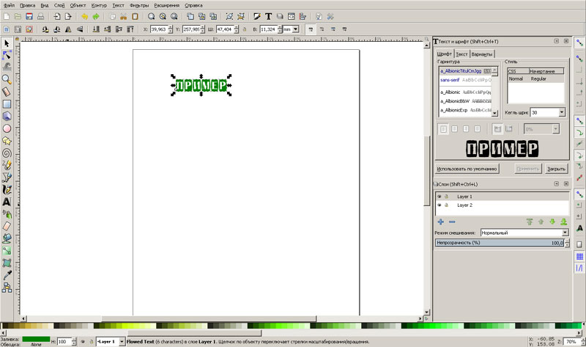
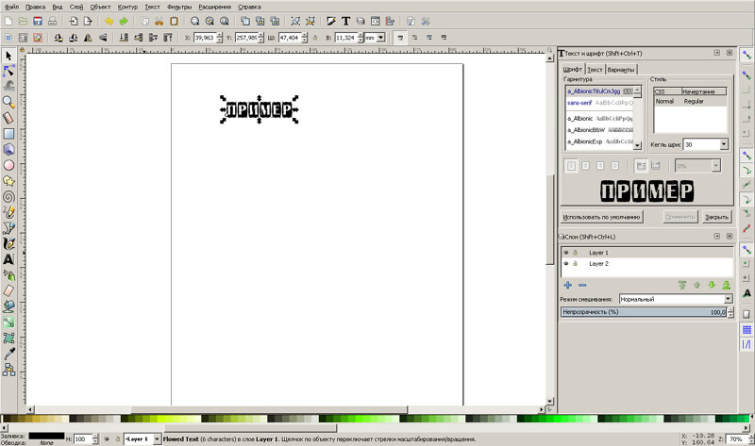
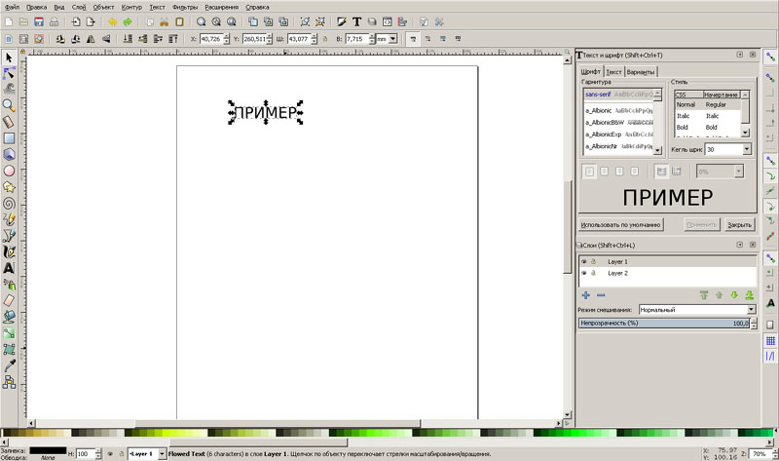
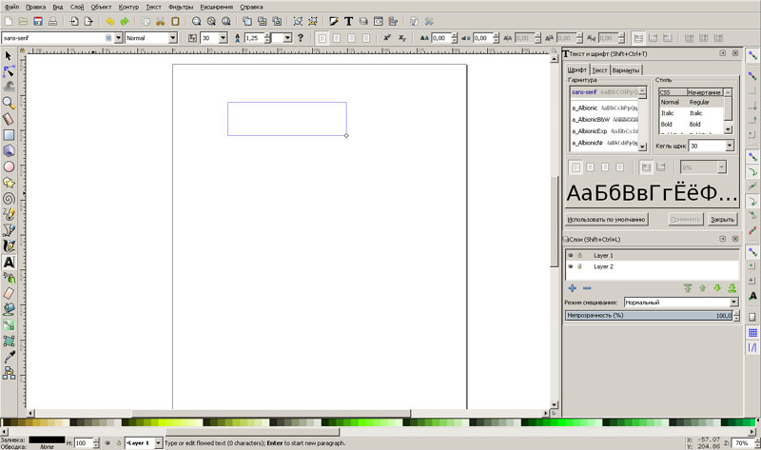
Главное меню

Slide 29
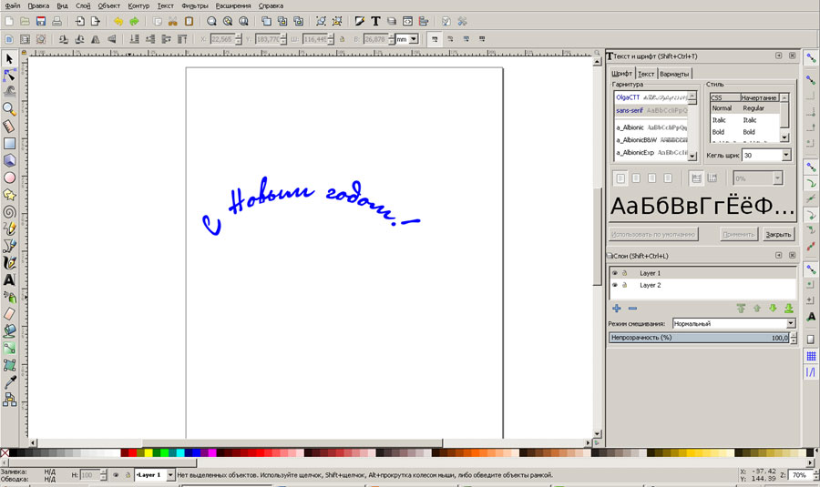
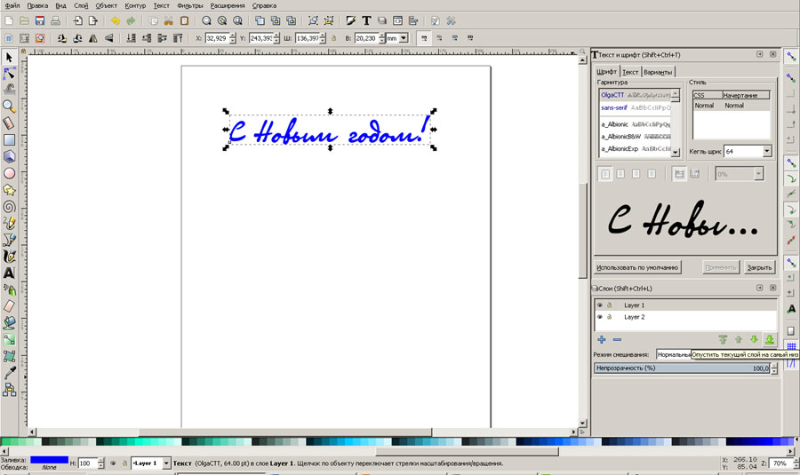
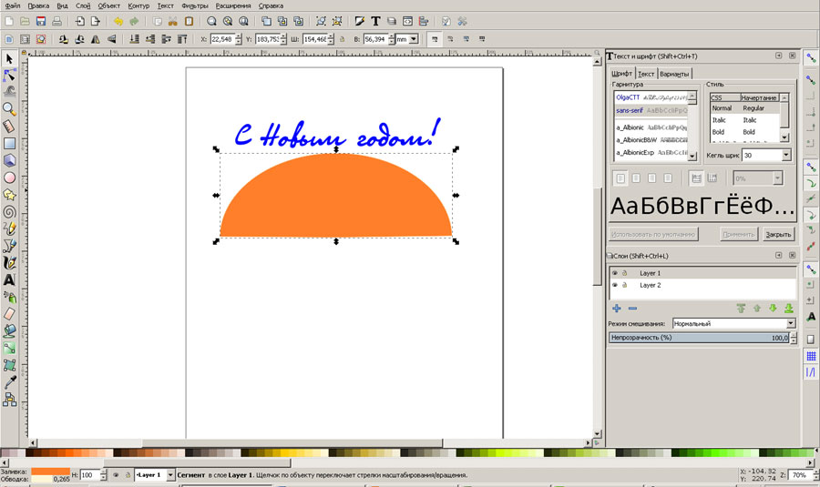
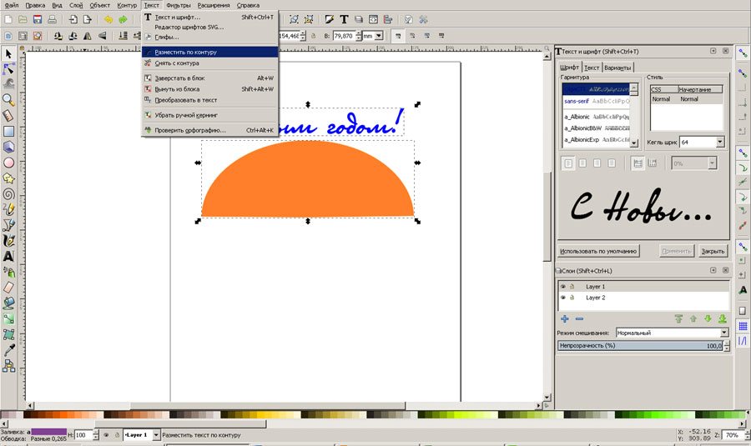
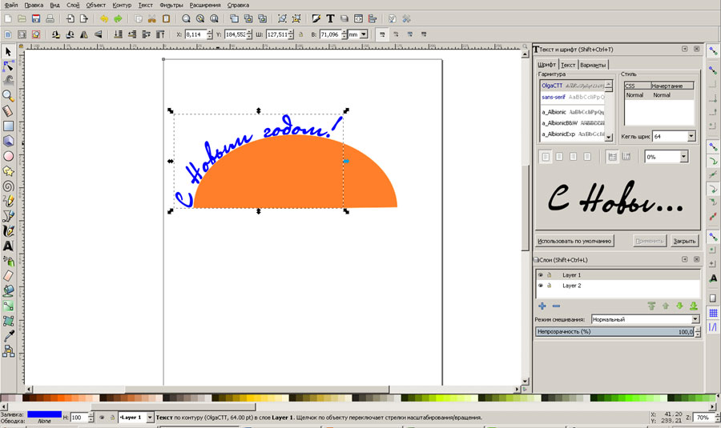
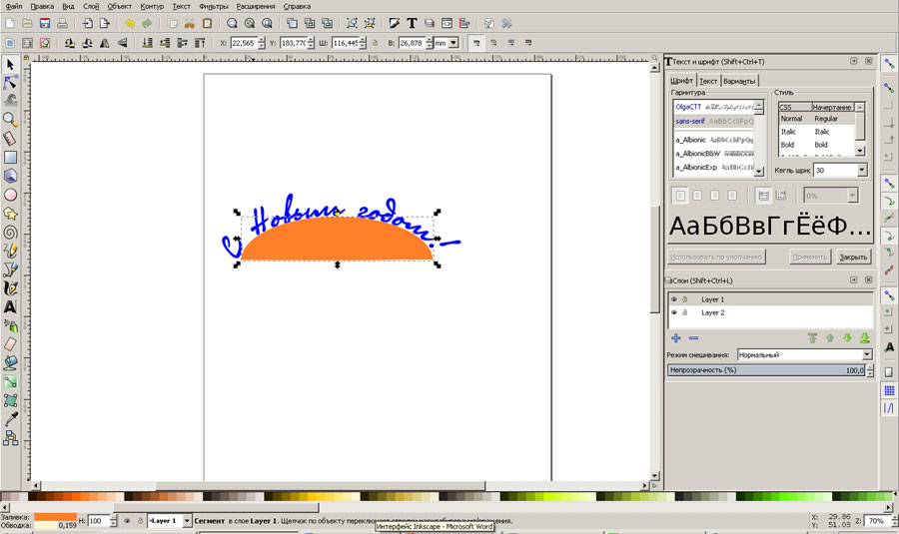
Текст по контуру

Slide 30
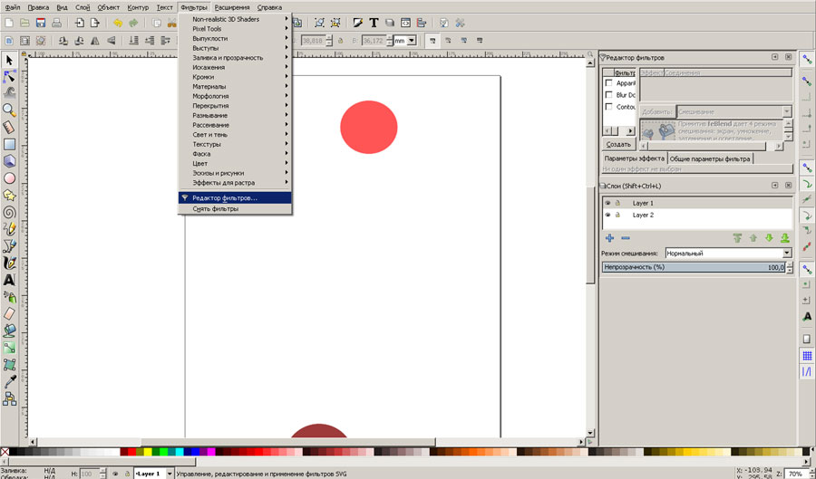
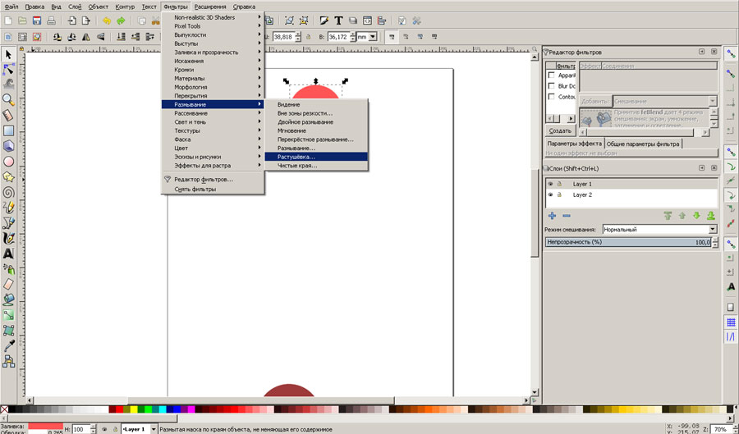
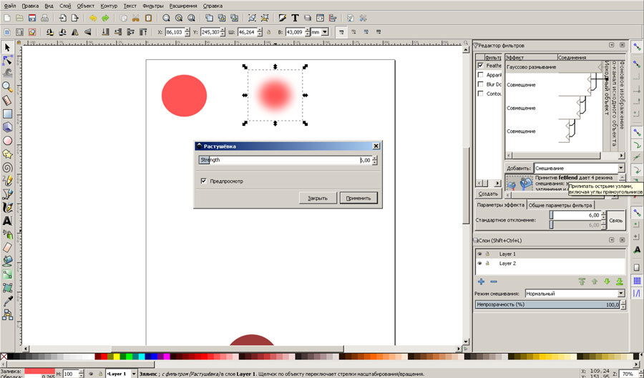
Главное меню

Slide 31
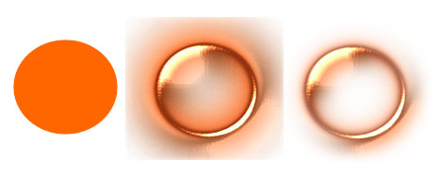
Фильтры
Выпуклость – Вельветовые шишки
Кромки –Светящийся пузырь
+ Размывание
Перекрытие - Жидкость
Текстура - Кора

Slide 32
Окно инструментов
Окно инструментов Inkscape - это основной элемент для работы в векторном редакторе Inkscape.
Окно инструментов inkscape содержит основной набор графических инструментов для создания и редактирования фигур.
В окне инструментов Inkscape присутствуют инструменты для работы с геометрическими фигурами, а также свободной трансформации фигур и линий, инструменты для работы с текстом и цветом (заливка и градиенты).

Slide 33
Окно инструментов
Выделение и трансформация объектов
Используя Контекстную панель управления инструмента, можно вставлять и удалять узлы, менять тип узла (острый, симметричный, сглаженный), делать выделенные сегменты прямыми или кривыми.
Редактировать узлы контура или рычаги узлов
рычаг
узел

Slide 34
Окно инструментов
Корректировать объекты лепкой и раскрашиванием
Лупа – увеличивает или уменьшает размер изображения
Измеритель размера объектов

Slide 35
Окно инструментов
Чтобы закруглить углы в прямоугольнике, потяните за любой из узлов вниз или вверх.
Рисовать прямоугольники и квадраты

Slide 36
Окно инструментов
Рисовать параллелепипеды в 3D формате

Slide 37
Окно инструментов
Рисовать круги, эллипсы и дуги

Slide 38
Окно инструментов
Рисовать звезды и многоугольники

Slide 39
Окно инструментов
Рисовать звезды и многоугольники

Slide 40
Окно инструментов
Рисовать спирали

Slide 41
Окно инструментов
Рисовать произвольные контуры
Рисовать кривые Безье и прямые линии
Рисовать каллиграфическим пером
Замкнутый контур

Slide 42
Окно инструментов
Заливать замкнутые области
Создавать и править градиенты

Slide 45
Домашнее задание
Создать новогоднюю открытку в программе «Inkscape» Требования:
Фон выполнить с помощью градиентной заливки.
Не менее 4- х объектов.
Использовать разные инструменты для объектов (овал, прямоугольники, свободный контур и т.д.)
Текст - поздравление.
Сохранить в формате редактора - *.svg
Готовую работу выслать на адрес: tvkum@yandex.ru , указав в теме сообщения – Школа IT-2год

Slide 46
Полезные ресурсы сети
Интерфейс Inkscape
http://inkscape.paint-net.ru/?id=2
Путеводитель по Inkscape
http://inkscape-guide.narod.ru/content/ink-guide-total.html
КАК ПОЛЬЗОВАТЬСЯ INKSCAPE
https://losst.ru/kak-polzovatsya-inkscape
Уроки Inkscape
http://inkscape.paint-net.ru/?id=3
https://enascor.ru/uroki-inkscape/
https://enascor.ru/instrumenty-inkscape/

